Slide 1

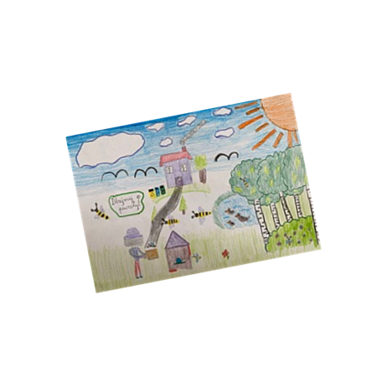
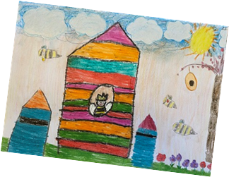


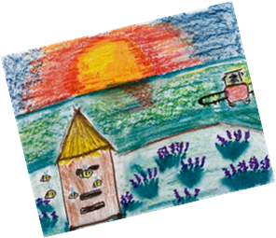
Konkurs Plastyczny Dla Dzieci
”Choć jeden dzień Pszczołą być”
Organizator:
Urząd Marszałkowski Województwa Podlaskiego
Białystok, 24 czerwca 2021 roku

Slide 2
Ilość szkół podstawowych oraz oddziałów przedszkolnych biorących udział w konkursie
122
Białystok, 24 czerwca 2021 roku

Slide 3
Liczba nadesłanych prac konkursowych
1407
W tym zakwalifikowanych do konkursu
Grupa wiekowa klasy 0-4: 1086
Grupa wiekowa klasy 5-8: 245
Białystok, 24 czerwca 2021 roku

Slide 4
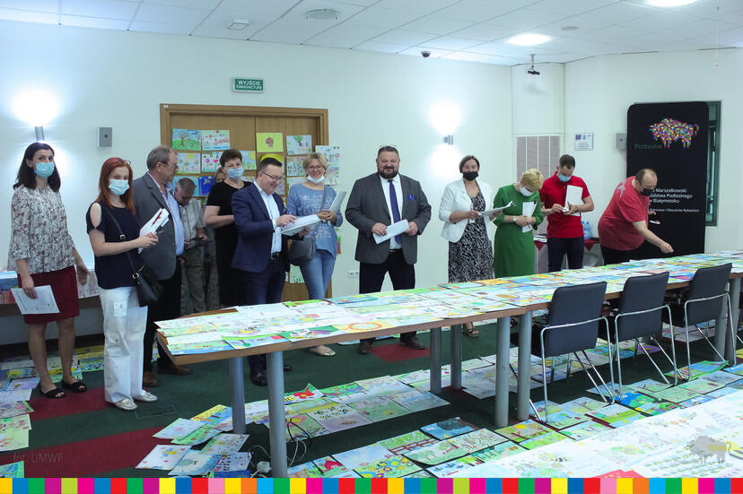
17-18 czerwca 2021 r.
Obrady Komisji Konkursowej
Białystok, 24 czerwca 2021 roku

Slide 5
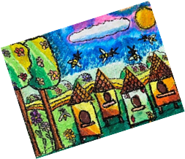
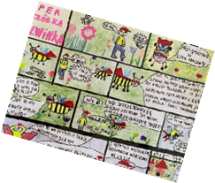
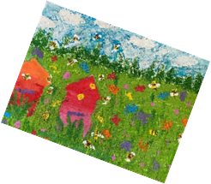
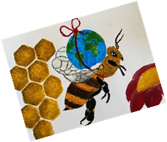
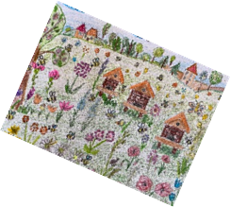
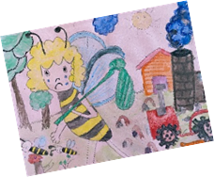
Laureaci konkursu w grupie wiekowej klas 0-4
Białystok, 24 czerwca 2021 roku

Slide 6
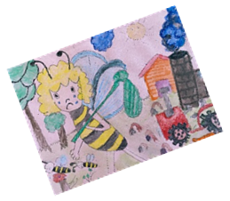
Wyróżnienie
Gabriela Łupińska
Szkoła Podstawowa w Łupiance Starej
Białystok, 24 czerwca 2021 roku

Slide 7
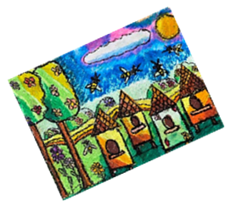
Wyróżnienie
Kamila Reczko
Szkoła Podstawowa w Szepietowie
Białystok, 24 czerwca 2021 roku

Slide 8
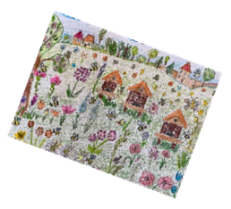
Wyróżnienie
Józef Piekarski
Szkoła Podstawowa w Małym Płocku
Białystok, 24 czerwca 2021 roku

Slide 9
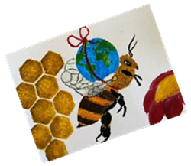
III miejsce
Filip Baczewski
Szkoła Podstawowa w Dobrzyjałowie
Białystok, 24 czerwca 2021 roku

Slide 10
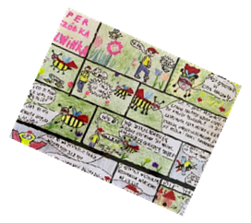
II miejsce
Justyna Brzozowska
Szkoła Podstawowa w Rutce-Tartak
Białystok, 24 czerwca 2021 roku

Slide 11
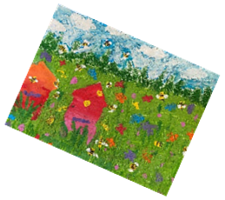
I miejsce
Antonina Głuchowska
Sportowa Szkoła Podstawowa w Supraślu
Białystok, 24 czerwca 2021 roku

Slide 12

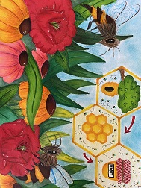
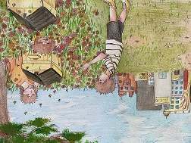

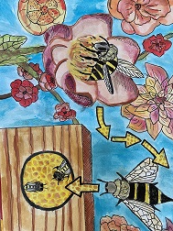
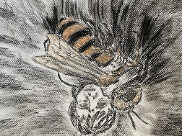
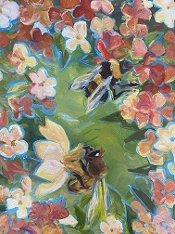
Laureaci konkursu w grupie wiekowej klas 5-8
Białystok, 24 czerwca 2021 roku

Slide 13

Wyróżnienie
Martyna Kalinowska
Szkoła Podstawowa w Narewce
Białystok, 24 czerwca 2021 roku

Slide 14
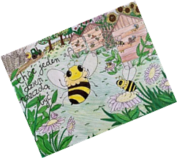
Wyróżnienie
Sylwia Pisińska
Szkoła Podstawowa w Srebrnej
Białystok, 24 czerwca 2021 roku

Slide 15
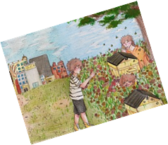
Wyróżnienie
Julia Grodzka
Szkoła Podstawowa w Sokołach
Białystok, 24 czerwca 2021 roku

Slide 16
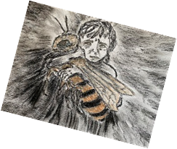
Wyróżnienie
Jakub Komiażyk
Szkoła Podstawowa w Ciechanowcu
Białystok, 24 czerwca 2021 roku

Slide 17
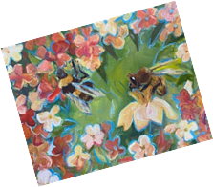
III miejsce
Eliza Borowska
Szkoła Podstawowa w Łubinie Kościelnym
Białystok, 24 czerwca 2021 roku

Slide 18

II miejsce
Natalia Kossykowska
Szkoła Podstawowa w Starym Zakrzewie
Białystok, 24 czerwca 2021 roku

Slide 19
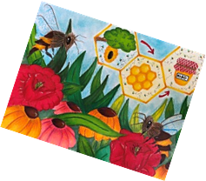
I miejsce
Wiktoria Zalewska
Szkoła Podstawowa w Sulewie-Kownatach
Białystok, 24 czerwca 2021 roku

Slide 20
Dziękujemy za uwagę
Departament Rolnictwa i Obszarów Rybackich
Referat Regionalnej Polityki Rolnej
Białystok, 24 czerwca 2021 roku

